Slide 1



Excel:
WENN-Funktion mit UND und ODER

Slide 2
Syntax
=WENN(UND(A2>3;A3<10;A4=100);"wahr";"falsch")
=WENN(Bedingung; wahr; falsch)
UND(A1>100;A7<13;A8>200)
ODER(A1=13;A1=18)

Slide 3
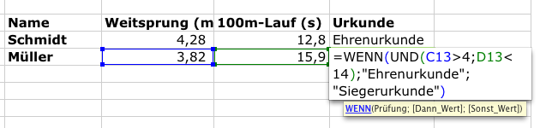
Beispiel

Slide 4
Beispiel
(verschachtelt)
=WENN(UND(C13>4;D13<14);"Ehrenurkunde";"Siegerurkunde")
WENN(UND(C13>3,5;D13<15,5);"Siegerurkunde";"keine Urkunde")

Slide 5
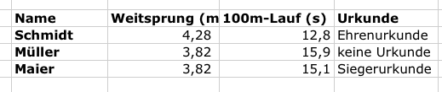
Beispiel
(verschachtelt)
=WENN(
UND(C13>4;D13<14); (Bedingung)
"Ehrenurkunde"; (wahr)
WENN( (falsch:)
UND(C13>3,5;D13<15,5); (neue Bedingung)
"Siegerurkunde"; (wahr)
"keine Urkunde")) (falsch)

